Slide 1
김규희 포트폴리오
클라이언트 개발
Unreal Engine

Slide 2
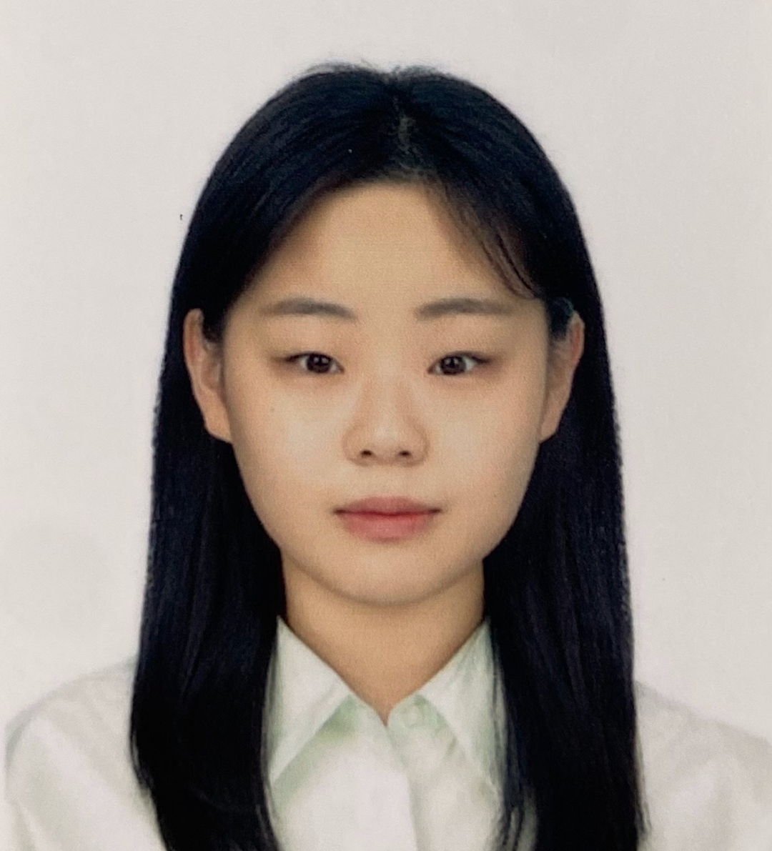
김규희
📧 ehtlfk2@naver.com
📞 010-7153-0445
학력
한국공학대학교 게임공학과 졸업예정 (2025.02)
기술
C, C++, java
Unreal Engine, Android Studio
깃허브
9yu22 (github.com)

Slide 3
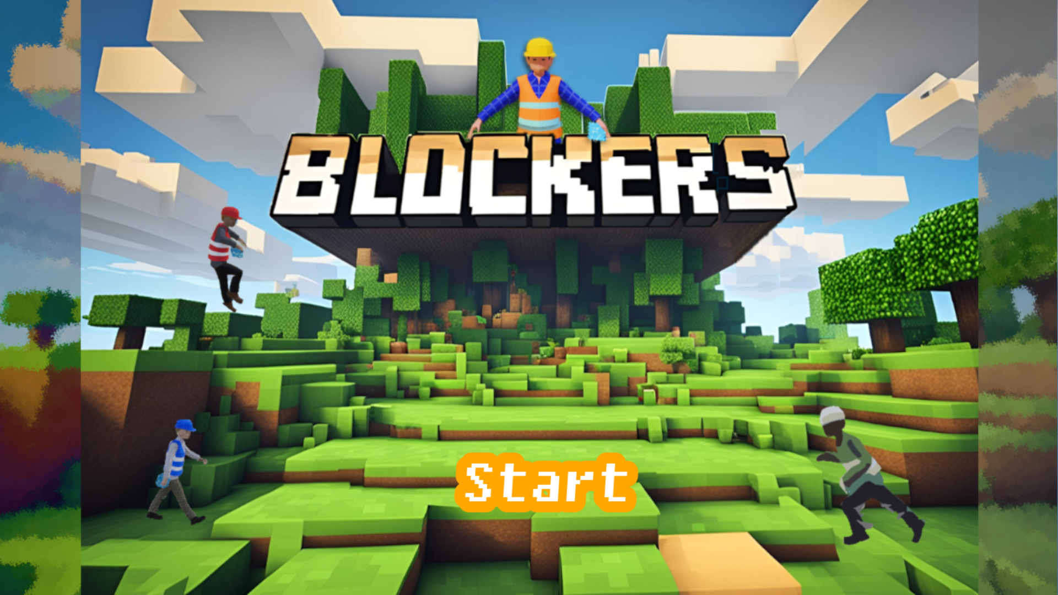
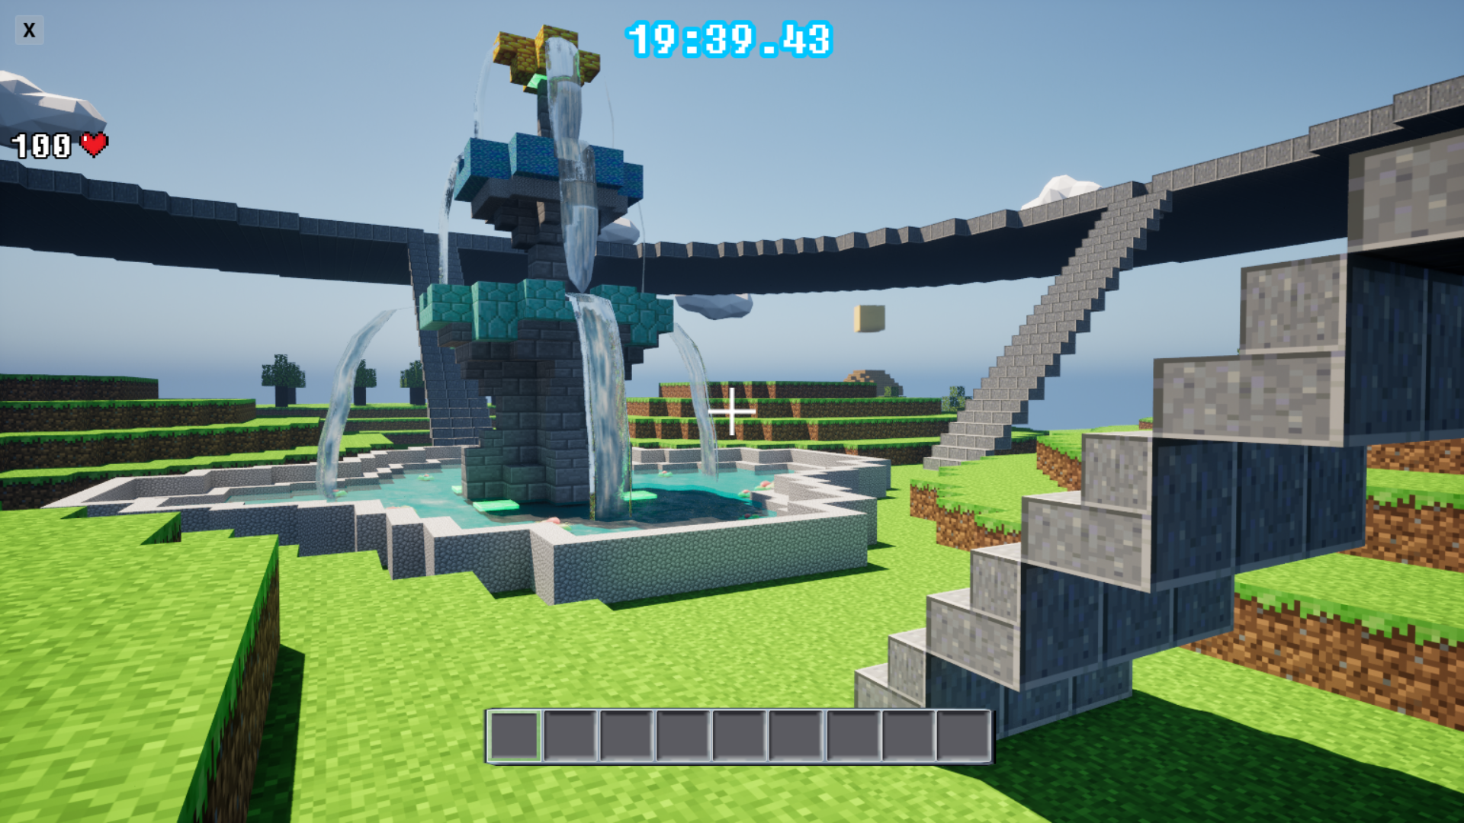
졸업작품 Blockers (UE 5.3)
장르: 건축 액션 FPS (4 Player, free for all)
게임 설명: 블록을 설치하고 파괴하면서 상대의 포탈을 파괴하고 자신의 포탈을 지키는 게임
제작 기간: 10개월 (2023.10 ~ 2024.07)
Git repo: 9yu22/Blockers
사용 언어: C++
개발 환경: VisualStudio 2022, Unreal 5.3
제작인원: 3명
역할: 클라이언트
캐릭터 공격 및 HP에 따른 Respawn, Portal, 에셋 및 레벨 제작
인벤토리
UI

Slide 4
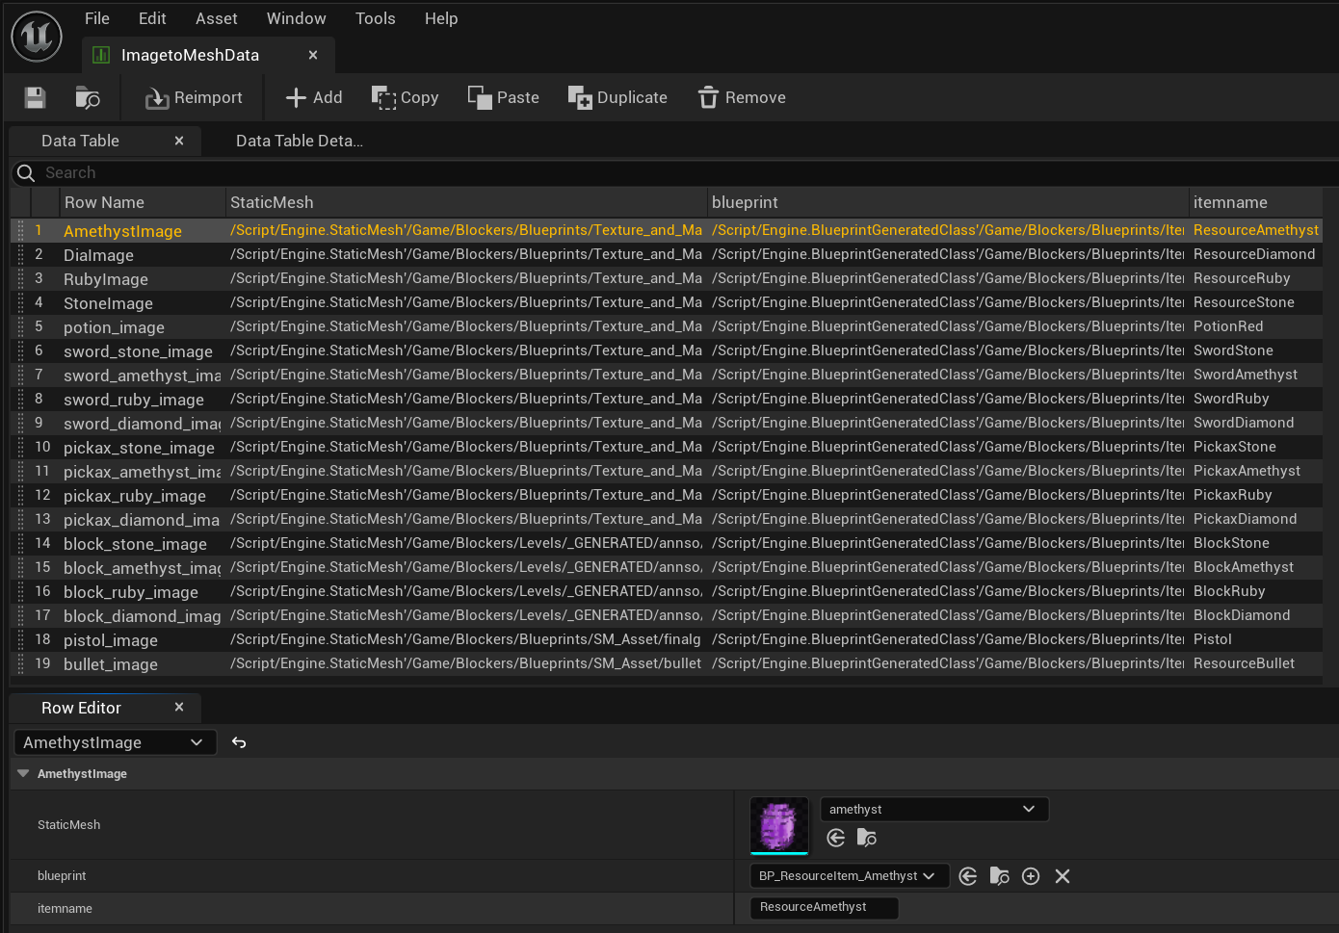
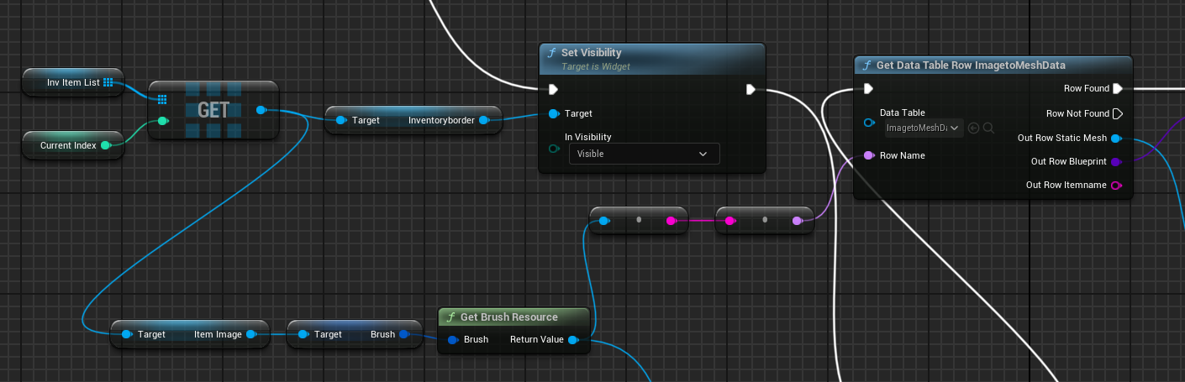
구현하면서 어려웠던 점
인벤토리에서 선택된 아이템을 캐릭터의 손에 쥐고 있도록 하는 과정 속
인벤토리slot과 인벤토리, 캐릭터 간의 상호작용
극복 방법
아이템 데이터베이스를 만들어 인벤토리에서 선택된 slot의 아이템이미지를 검색하였고
캐릭터 손에 있던 기존의 socket에 적용
만든 데이터베이스와 블루프린트 적용과정

Slide 5
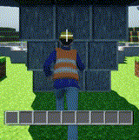
구현하면서 어려웠던 점
-효율적인 인벤토리 add/stack/drop
-인벤토리와 서버
-캐릭터 모션과 서버
중점 연구과제

